Slide 1
Tievelhovartti (13.12.2022)

Slide 2
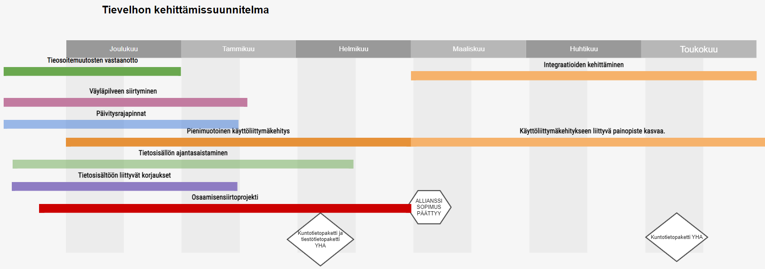
Tievelhon kehittämissuunnitelma
Tilannekuva: https://ohje.velho.vayla.fi/ ja https://ohje.velho.vayla.fi/tievelhon-tilannekuva/

Slide 3
Tievelhon lähikuukausien tärkeimmät kehitettävät kokonaisuudet ja tavoitteet
Tietosisällön ajantasaistaminen
Tieosoitemuutosten vastaanotto
Varmistetaan, että tiedot/kohteet käsitellään oikein ja tietosisältöön ei tule laatuhaasteita. Status: testaus vaihe. Tavoite: tuotannossa joulukuussa.
Päivitysrajapintojen viimeistely.
Varmistetaan, että ei versioituvien kohdeluokkien (https://ohje.velho.vayla.fi/palvelukuvaus/tievelho-tiestotietojarjestelma/tietosisalto-ja-rakenne/kohteiden-elinkaaren-hallinta/ ) päivitys mahdollistuu siten, että uuden luonnin yhteydessä vanha tieto historioidaan.
Operaattorityö
Velhon operointi tekee jatkuvasti töitä tietojen ajantasaistamisessa.
TÄRKEIN TAVOITE TARJOTA YDINPROSESSEILLA AJANTASAISTA TIESTÖTIETOA
Tiestötieto- ja kuntotietopaketit YHA:lle helmikuun loppuun mennessä
Tilastointiin liittyvien tärkeiden tietojen ajantasaistaminen
Luokitustietojen ajantasaistaminen

Slide 4
Käyttöliittymäkehitys (kehitysjono)
Alla olevia tärkeitä kehityskohteita ei ole vielä aikataulutettu. Tievelhon operaattori toimii käyttäjien tukena tietoirroitusten osalta. Suomen Väylät
palvelusta saa myös exportattua tiestötietoja.
Yleiset
Tällä hetkellä Tievelhon käyttöliittymästä ei saa mitään tietoja exportattua ulos.
Kaikkia tietoja ei ole vielä haettavissa Tievelhosta.
Haut eivät voi palauttaa kuin hakuhetken ajankohdasta tietoja. Ei tilannepäivämäärä valintaa.
Tietosisältöön liittyvät haasteet.
Tieosoitemuutoksia ei ole vielä saatu vietyä järjestelmään.
Tieosuushaku:
Tieosuushaku palauttaa turhia yhden metrin osuuksia (homogenisointi ei toimi)
Tieosuushaun max kattavuus 25 000 km plus aikakatkaisu, joka näkyy siinä kohtaan jos valitsee ison määrän ominaisuustietoja. Ratkaisu: taustahaku (ei toteutettu)
Tieosuushaussa ei näy tuloksissa sijaintitarkennetta.
Sijaintikokoelmalliset kohdeluokkia ei voida ottaa mukaan hakuihin. Esim urakka jne…
Perusmetatietoja ei voida hyödyntää hauissa
Halutaan kaikkien liikennemerkkien tiedot talvihoitoluokan x alueella. →Tieosuushaussa haettujen sijaintien käyttö kohdehaussa.
Kohdehaku:
Kohdehaun hakuparametrejä ei pystytä kohdistamaan aliobjekteihin.
Aluerajaukset puuttuu (urakka, ELY jne…)
Kohdehaun tuloslistan järjestys ei järkevä. Pitäisi olla tieosoitteen mukainen. (mennyt uudestaan rikki)
Pituustieto puuttuu (kohteiden pituustieto oleellinen ja tärkeä)
Sarakkeiden lukitus, plus muut käyttäjäystävällisyyttä lisäävät toiminnot

Slide 5
Käyttöönotto (koulutukset/ohjeistukset)
ELY:jen koulutuskierros jatkuu
Tehdään syventäviä/kohdistettuja/räätälöityjä koulutuksia vuoden 2023 alusta eteenpäin
Tievelho –vartit jatkuu 13.12.2022
Tievelhon tietojen ylläpitoon liittyvät tilaisuudet jatkuvat tammikuussa viikoittain (suunnattu ELY:jen tiestötietovastaaville sekä tietoja ylläpitäville konsulteille)
Ohjeistuksia parannetaan jatkuvasti, myös tietokuvaus palvelua

Slide 6
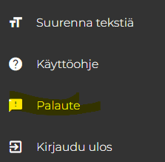
Käyttäjähallinta, käyttäjätuki ja palaute
Velho ohjeet: https://ohje.velho.vayla.fi/
Operointi: tiestotuki@vayla.fi
Tievelhon osalta kaikki henkilöt, joilla on extranet tunnukset pääsevät käyttämään järjestelmää. Projektivelhon osalta Sami Mäkelällä on käyttäjähallinta
Palautetta voi antaa velhotuki@vayla.fi osoitteeseen tai suoraan käyttöliittymästä

